Slide 1
먼저 아임웹에 로그인 해주세요.
https://imweb.me/
9조_제작

Slide 2
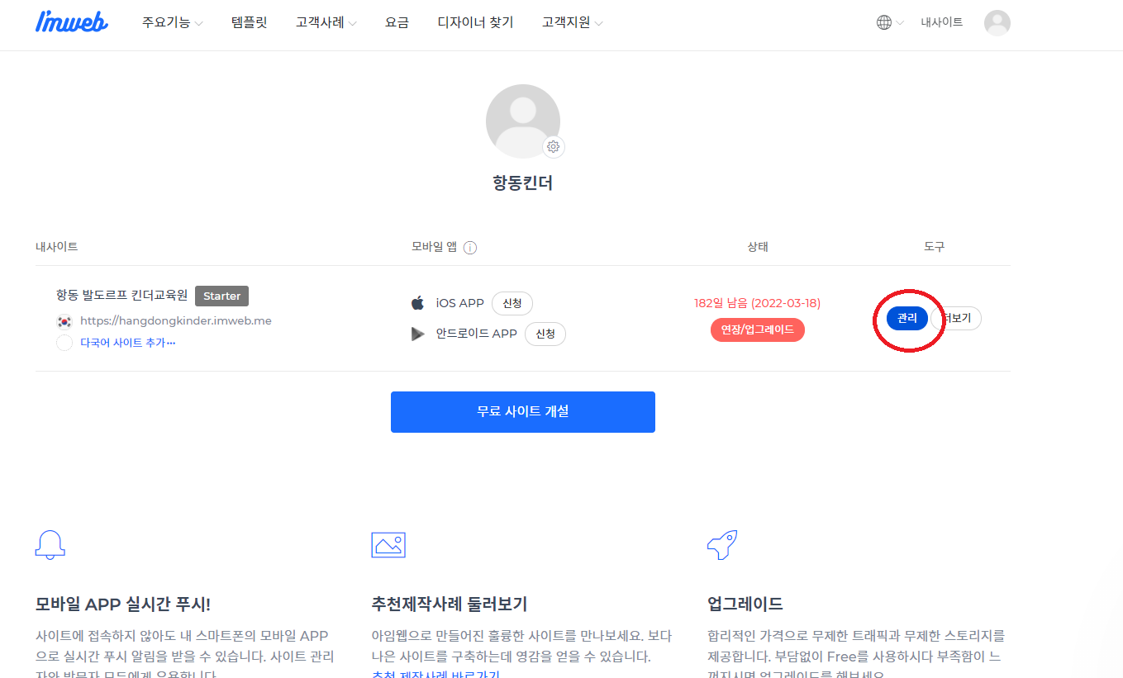
1. 관리 아이콘을 클릭해주세요.

Slide 3
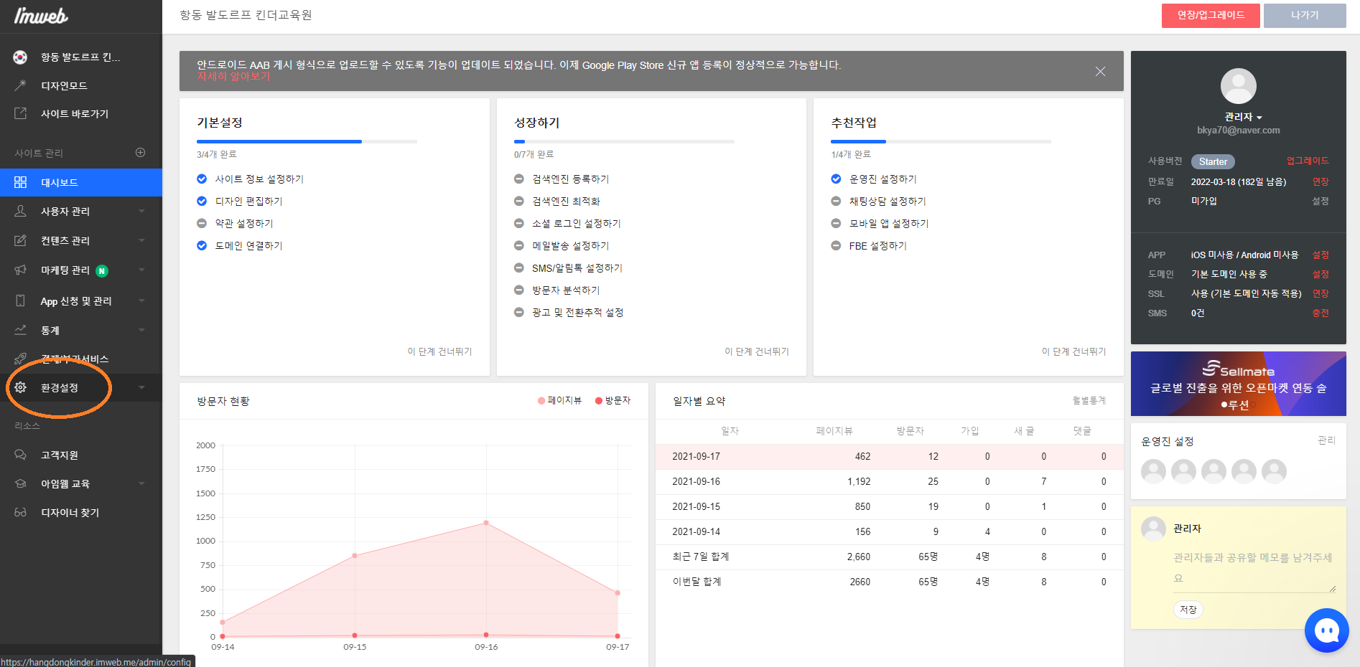
2. 환경설정 아이콘을 클릭해주세요.

Slide 4
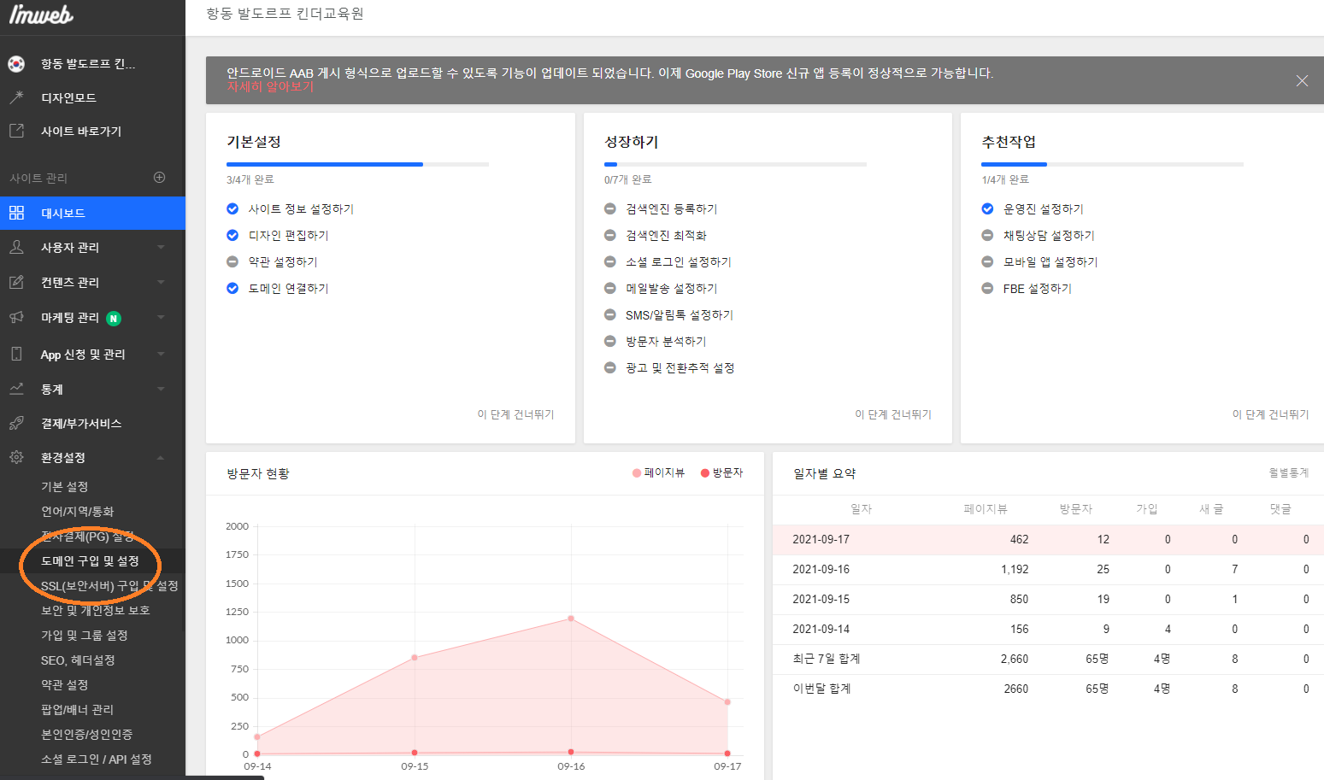
3. 도메인 구입 및 설정을 클릭해 주세요.

Slide 5
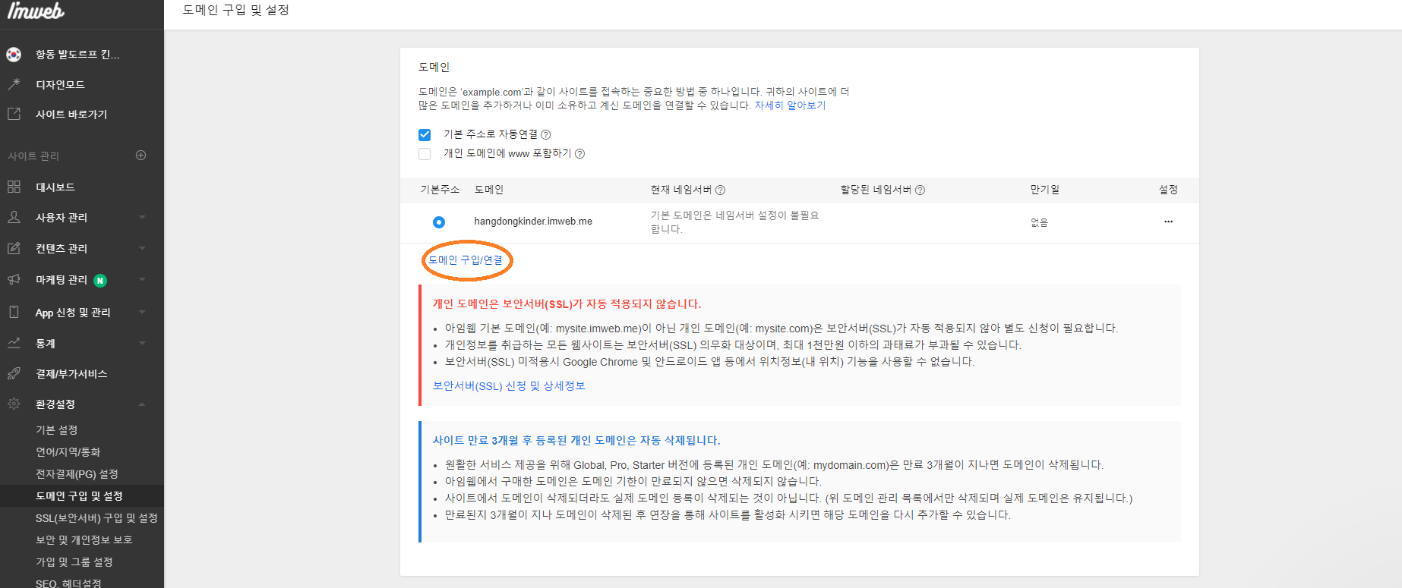
4. 도메인 구입/연결을 클릭해주세요.

Slide 6
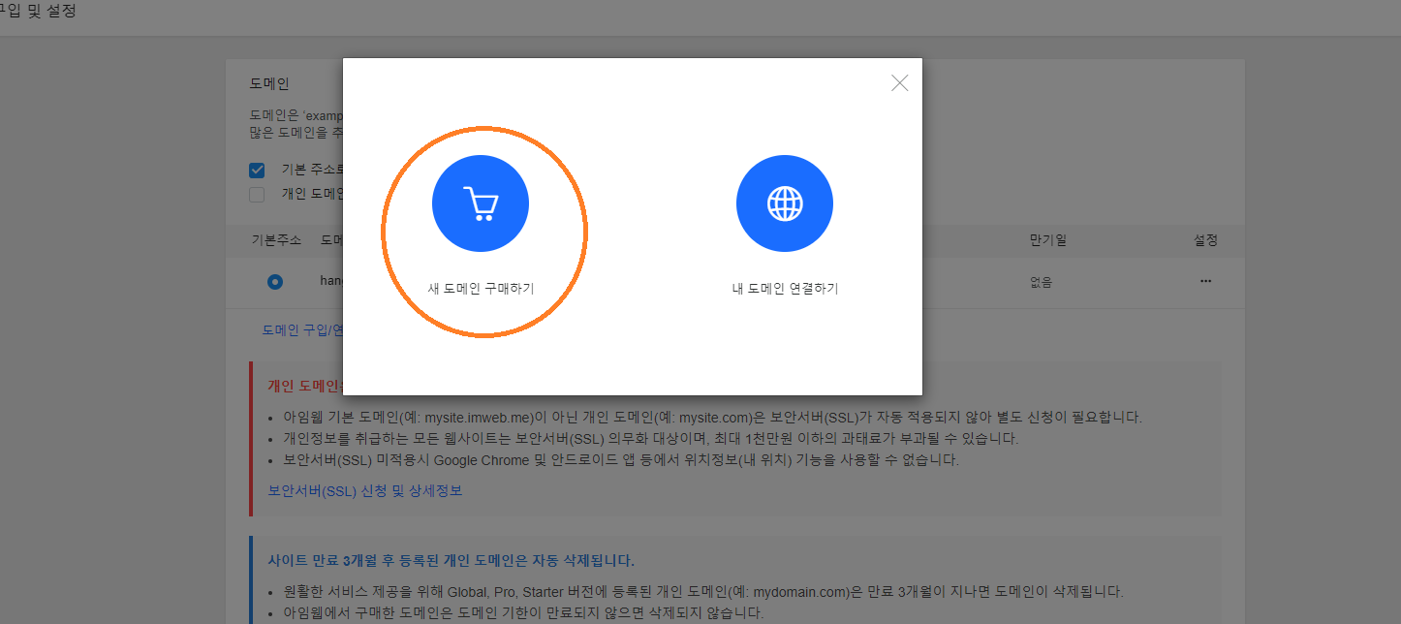
5. 새 도매인 구매하기 클릭 해주세요.

Slide 7
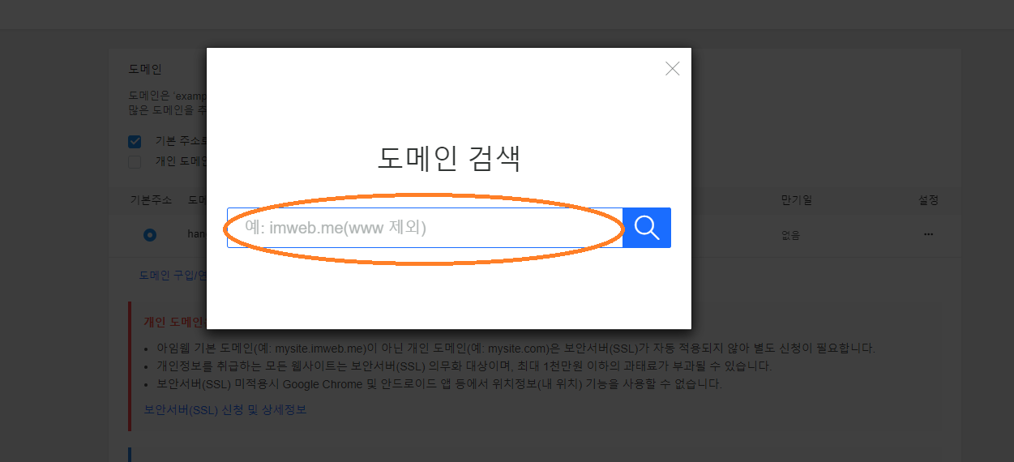
6. 원하시는 도매인을 입력해주세요.
예) hangdongkinder.com
hangdongkinder.org
Tip.
도메인 끝자리 별로 의미가 있습니다. 아래에 관련 글 링크를 남겨두었습니다. 참고하시면 도움 되실 것 같습니다.
링크 <- 클릭하세요.
(컨트롤+클릭)

Slide 8
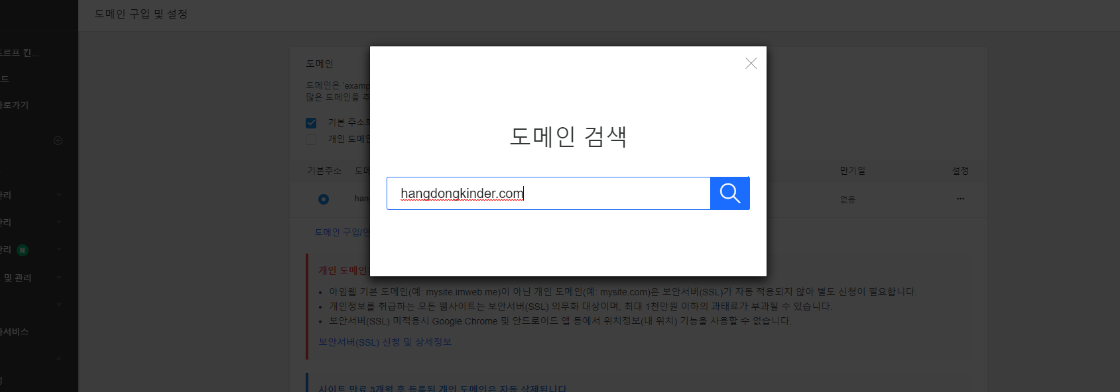
7. 도매인 입력 후 돋보기 클릭해주세요.

Slide 9
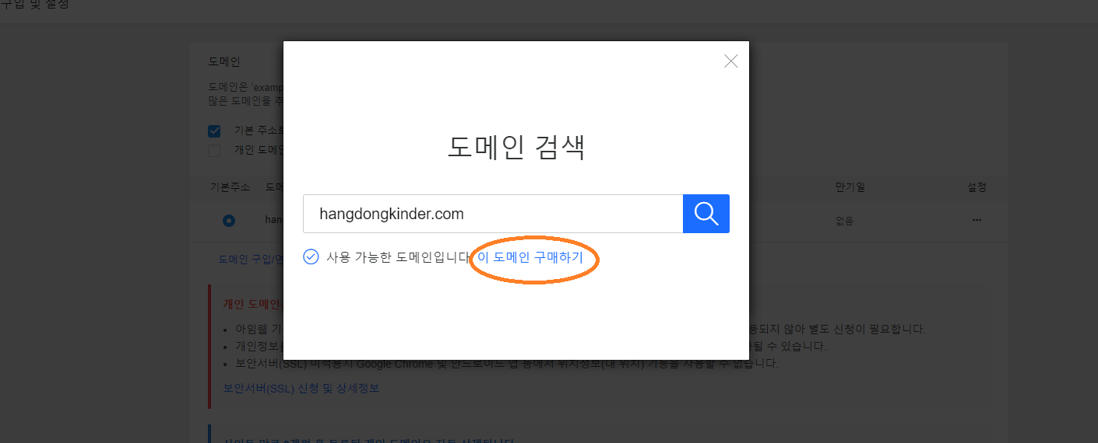
8. 도매인 구매하기 클릭해주세요.

Slide 10
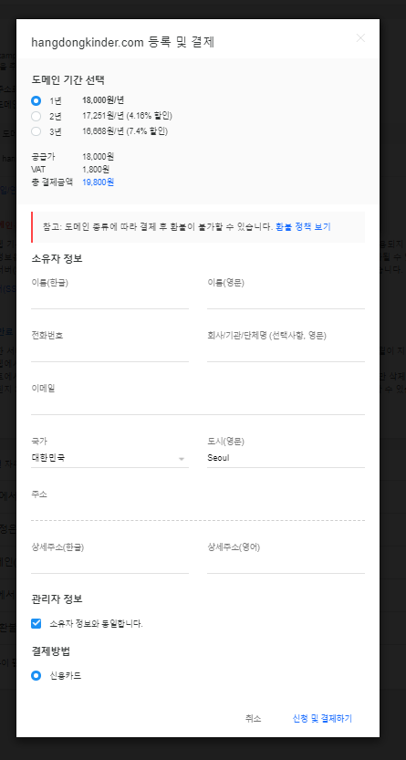
9. 원하시는 기간을 선택하시고
결제하시면 됩니다.
1년 단위로 결제하셔도 매년 연장하실 수
있습니다.
감사합니다.

